Slide 1
Анализ Продаж
АХМАТОВ АЛЕКСАНДР ВЛАДИМИРОВИЧ
ДАТА ВЫПОЛНЕНИЯ: 20.06.2024г.

Slide 2
Оглавление
РЕЗЮМЕ 3 стр.
АНАЛИЗ ПРОДАЖ 4 стр.
ЛУЧШИЕ ТОВАРЫ 17 стр.
ХУДШИЕ ТОВАРЫ 18 стр.
ABC АНАЛИЗ 19 стр.
XYZ АНАЛИЗ 20 стр.
ABC-XYZ АНАЛИЗ 21 стр.
СТРАТЕГИЯ РАЗВИТИЯ АССОРТИМЕНТА 22 стр.

Slide 3
рЕЗЮМЕ
Компания планирует значительный рост продаж к Новому году за счет того, что покупатели будут запасаться новогодними подарками, после Нового года произойдет резкий спад, который немного поправят февральские и мартовские продажи.
Компания разделила свой ассортимент на две ценовые категории и планирует, что более дорогая ценовая категория будет пользоваться огромным спросом в новогодние праздники. Динамика планируемых средних цен показывает, что дорогая ценовая категория будет распродаваться после Нового года с большими скидками.
План/факт анализ показывает нам хороший уровень планирования, так как компания очень хорошо спрогнозировала продажи в разрезе категорий и брендов. При этом общий план продаж был перевыполнен в среднем на 6%.

Slide 4
Направления развития
Стратегия развития ассортимента состоит в:
Снижении количества артикулов Класса С минимум до 50% с целью максимизации выручки.
С целью повышения стабильности продаж и улучшения финансового состояния необходимо вводить в ассортимент товары Класса X, то есть пользующиеся стабильным спросом в течении всего года.
Необходимо использовать систему заказов для товаров сегментов A-Z и B-Z, которые при высоком товарообороте отличаются низкой прогнозируемостью расхода. Попытка обеспечить гарантированное наличие всех товаров данной группы за счет страхового запаса товара повлечет значительное увеличение среднего товарного запаса компании и заморозку средств.
По сегменту C-X можно снизить страховой запас за счет хорошей прогнозируемости потребления.
В сегмент C-Z попадают новые товары, товары непостоянного спроса и т.п. Часть из них можно безболезненно выводить из ассортимента, а часть контролировать с целью недопущения возникновения неликвида и финансовых потерь.

Slide 5
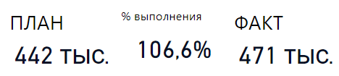
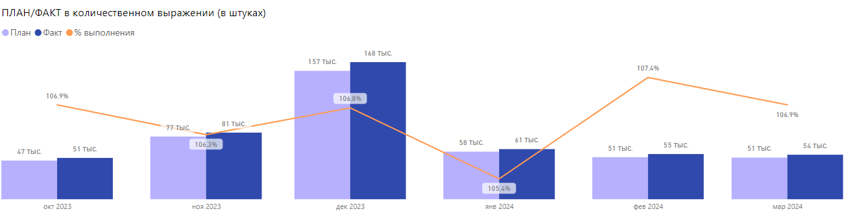
АНАЛИЗ ПРОДАЖ
ПЛАН/ФАКТ ПРОДАЖ
Компания фиксирует значительный рост продаж к Новому году за счет того, что покупатели запасались новогодними подарками, после Нового года произошел резкий спад продаж, который немного поправили февральские и мартовские продажи.
При этом дорогая ценовая категория пользуется огромным спросом в новогодние праздники, но динамика средних цен показывает, что после Нового года в этой категории большие распродажи.

Slide 6
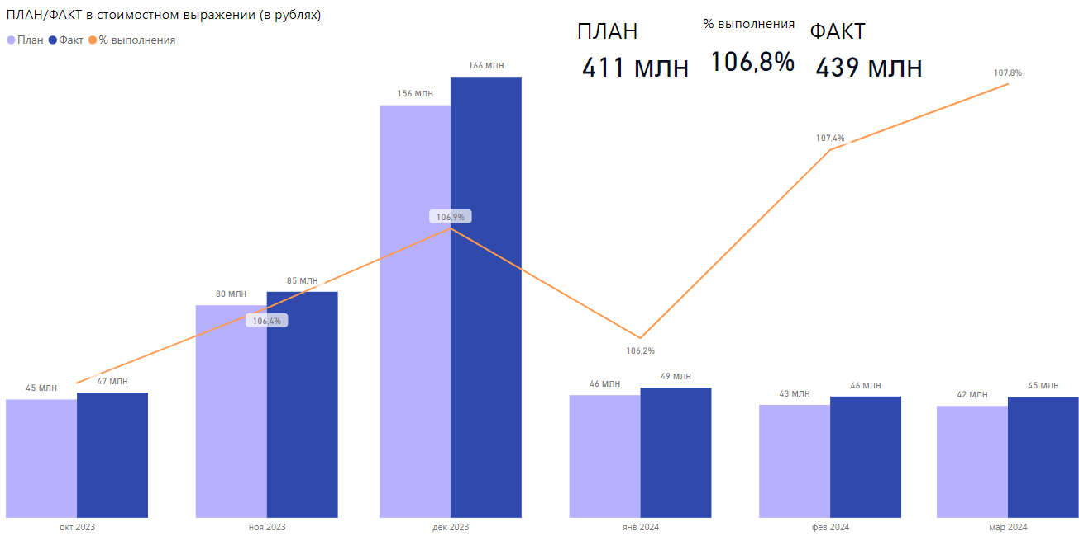
ПЛАН/ФАКТ ПРОДАЖ

Slide 7
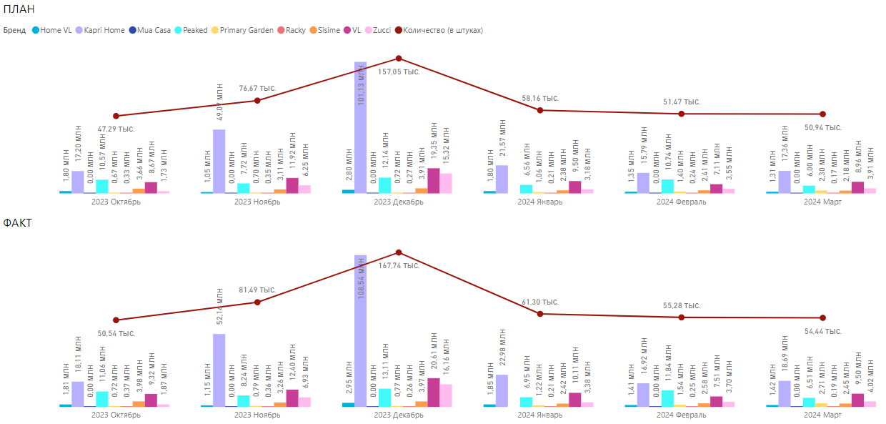
ПЛАН/ФАКТ ПРОДАЖ В РАЗРЕЗЕ БРЕНДОВ
План/факт анализ показывает нам хороший уровень планирования в разрезе брендов.

Slide 8
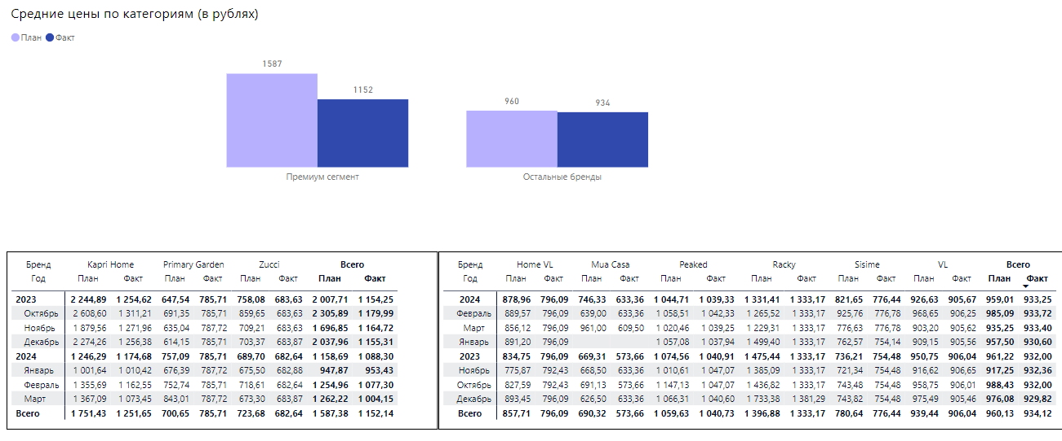
ПЛАН/ФАКТ СРЕДНИЕ ЦЕНЫ
Превышение планируемых средних цен над фактическими некоторых брендов показывает, что более дорогие товары бренда пользовались меньшим спросом, чем рассчитывалось. Это такие бренды как Kapri Home, Zucci, Home VL, Mia Casa

Slide 9
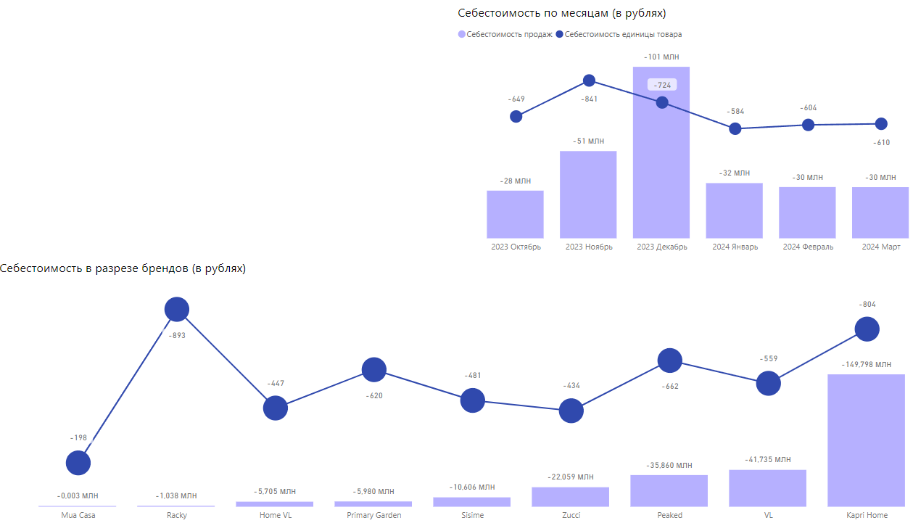
СЕБЕСТОИМОСТЬ
Наибольшая себестоимость реализованного товара зафиксирована в ноябре 2023 года, видимо за счет распродаж залежавшегося товара перед новогодним завозом. Требует внимания высокая себестоимость единицы товара бренда Rasky на фоне невысоких продаж.

Slide 10
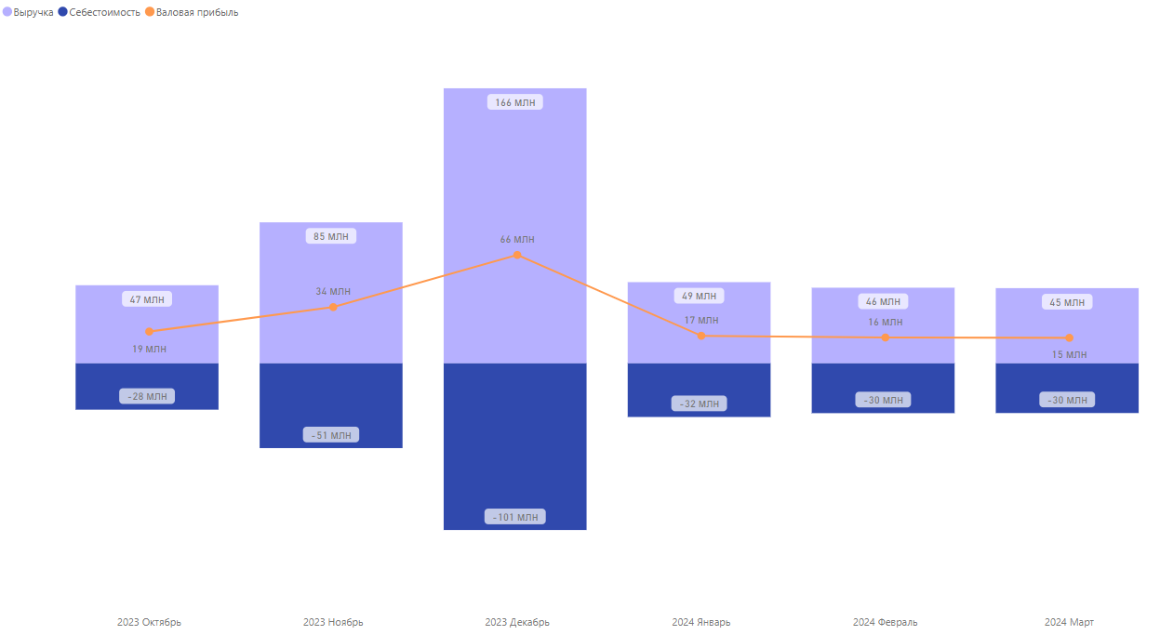
ВЫРУЧКА, СЕБЕСТОИМОСТЬ И ВАЛОВАЯ ПРИБЫЛЬ (GROSS PROFIT)

Slide 11
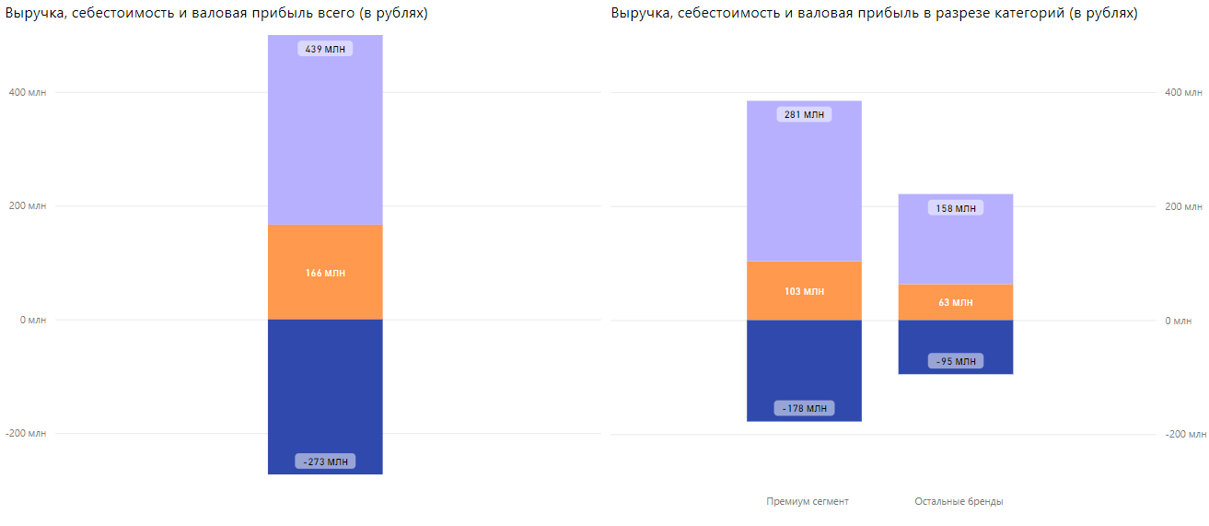
ВЫРУЧКА, СЕБЕСТОИМОСТЬ И ВАЛОВАЯ ПРИБЫЛЬ (GROSS PROFIT)
Наибольшую прибыль генерируют товары более дорогой категории (62%), среди брендов лидируют Kapri Home, VL и Peaked – 53%, 17% и 13% соответственно.

Slide 12
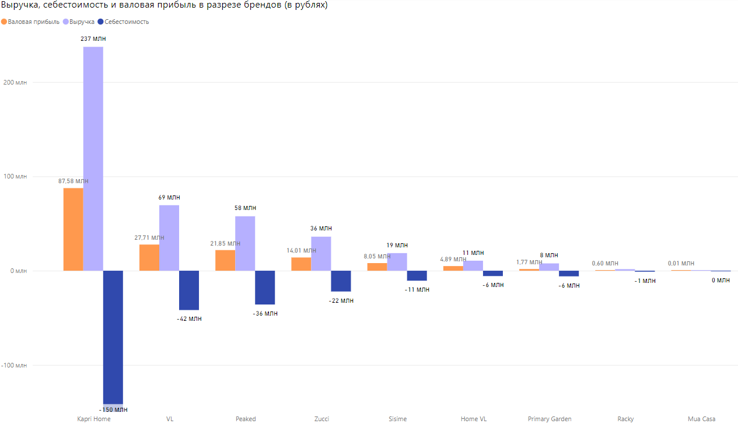
ВЫРУЧКА, СЕБЕСТОИМОСТЬ И ВАЛОВАЯ ПРИБЫЛЬ (GROSS PROFIT)

Slide 13
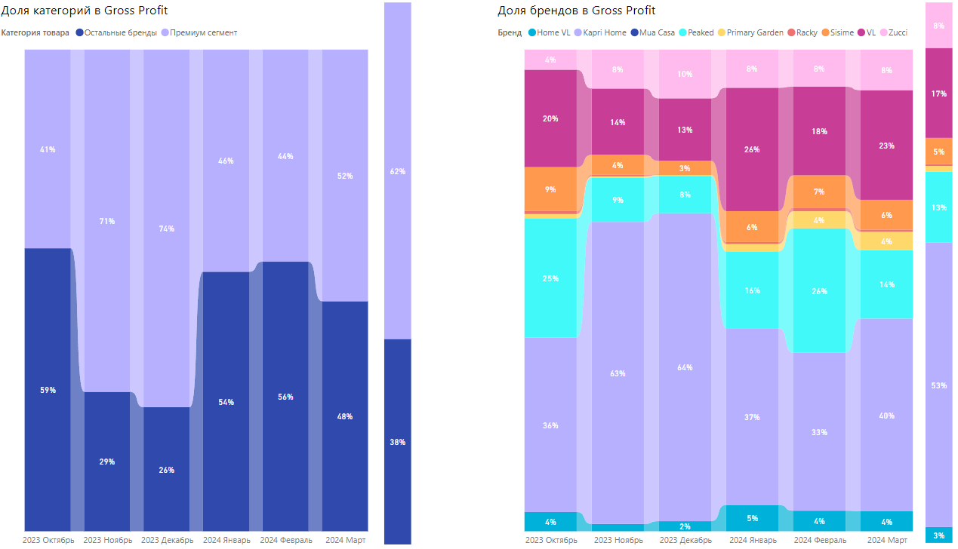
ДОЛЯ ВАЛОВОЙ ПРИБЫЛИ (GROSS PROFIT)

Slide 14
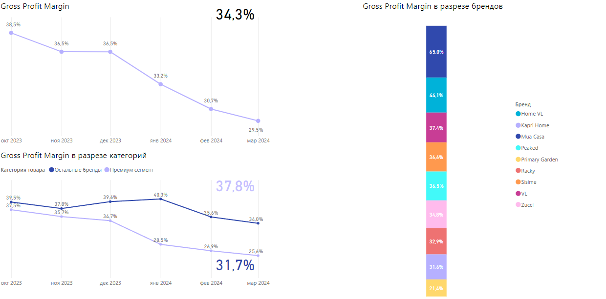
РЕНТАБЕЛЬНОСТЬ ВАЛОВОЙ ПРИБЫЛИ (Gross Profit Margin)
В течении периода рентабельность продаж снижалась, особенно у товаров дорогой категории, особенно сильно опустился бренд Zussi (c 41,5 до 28,2%). Лидером по рентабельности неожиданно оказался бренд Mua casa – 65%, далее Home VL – 44,1%, далее с большим отрывом остальные бренды.

Slide 15
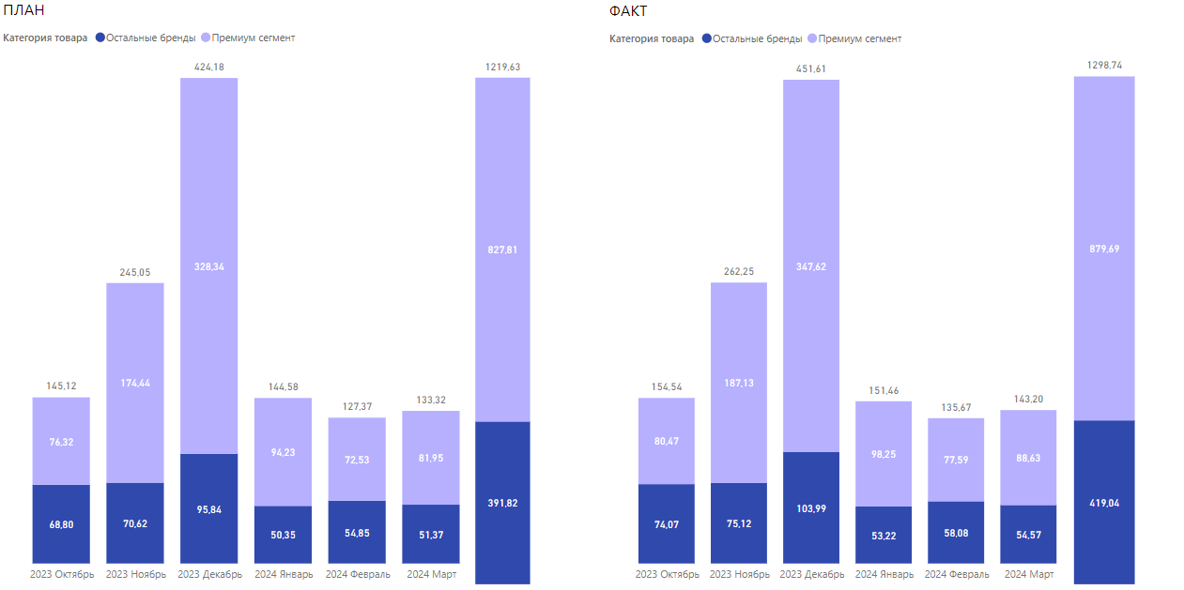
ПЛАН/ФАКТ ОБЪЕМА ОТГРУЗОК В КУБИЧЕСКИХ МЕТРАХ
По отгрузкам в кубических метрах лидирует дорогая категория товаров, особенно в ноябре и декабре 2023 года, среди брендов наибольшее количество кубометров отгружено товаров Kapri Home – 768 м3, далее VL с 184 м3, далее с большим отрывом остальные бренды.

Slide 16
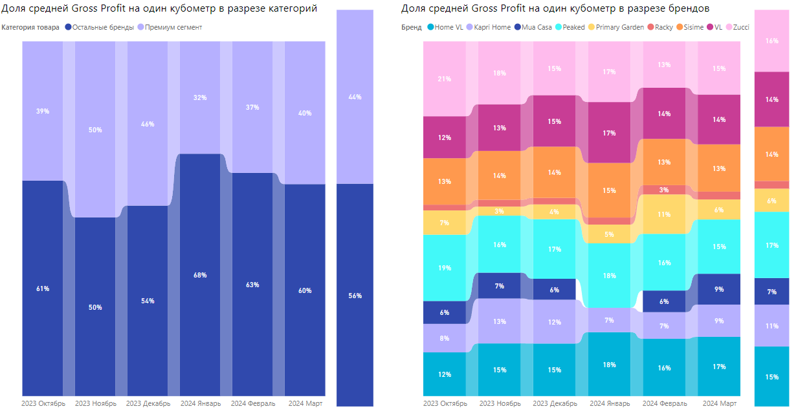
GROSS PROFIT НА КУБИЧЕСКИЙ МЕТР ОТГРУЖЕННОГО ТОВАРА
Gross Profit на 1 кубометр груза у дорогой категории товаров ниже (44%), чем у более дешевой (56%).

Slide 17
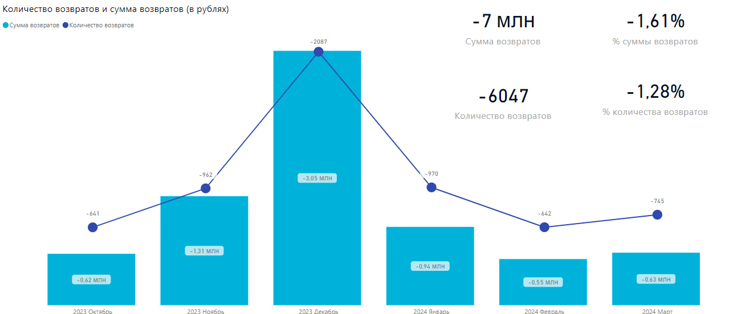
ВОЗВРАТ ТОВАРА
Процент количества возвратов в более дорогой категории ниже, что говорит о качестве. Однако сумма больше. Кроме того по бренду Kapri Home чаще возвращают более дорогие товары.

Slide 18
ЛУЧШИЕ ТОВАРЫ
Наименование | Продажи шт. | Продажи руб. | Gross Profit | Gross Profit Margin | МЕСТО
Кружка с цветами с двойными стенками | 1 | 1 | 1 | 1 | 1
Гирлянда-занавес (белый) | 2 | 3 | 3 |  | 2
Ветка гирлянда искусственная со встроенными светодиодами |  | 2 | 2 |  | 3
Набор чашек 248мл 6шт белый |  | 4 | 4 |  | 4
Термос с кружкой 1л матовый черный |  | 5 | 5 |  | 5
Гирлянда-занавес (разноцветный) | 3 |  |  |  | 6
Набор из 4-х плейсматов_ капучино круглые | 4 |  |  |  | 7
Чайник стеклянный заварочный 900 мл с подставкой из пробки | 5 |  |  |  | 8
Набор кружек золотые 2 шт (400 мл) |  |  |  | 2 | 9
Коврик для ванны 50*80 |  |  |  | 3 | 10
Искусственные цветы в горшочках |  |  |  | 4 | 11
Органайзер для канцелярии |  |  |  | 5 | 12

Slide 19
Худшие ТОВАРЫ
Наименование | Продажи шт. | Продажи руб | Gross Profit | Gross Profit Margin | МЕСТО
Плед светящийся (звезда, розовый) |  |  | -2 |  | -12
Носки "Кролики" (синий) |  |  | -3 |  | -11
Гирлянда на елку 20 м. 200 LED с декором: золотые шарики+ желтые диоды |  |  |  | -2 | -10
Гирлянда на елку 20 м. 200 LED с декором: жемчужные звездочки+ желтые диоды |  |  |  | -3 | -9
Гирлянда штора Водопад (белый) 3*2 |  |  |  | -4 | -8
Гирлянда на елку 20 м. 200 LED с декором: серебряные шарики+ белые диоды |  |  |  | -5 | -7
Кастрюля 1.3 л из боросиликатного стекла |  |  | -1 | -1 | -6
Игрушка-пупырка_Единорог фиолетовый | -1 | -1 |  |  | -5
Органайзер для ванной_3 ящика белый | -1 | -2 | -5 |  | -4
Набор игрушки + стикеры на окна | -1 | -4 |  |  | -3
Набор квадратных контейнеров_5 штук радужный | -1 | -5 |  |  | -2
Носки Тигр | -1 | -3 |  |  | -1

Slide 20
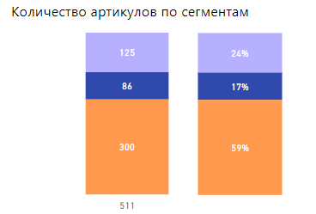
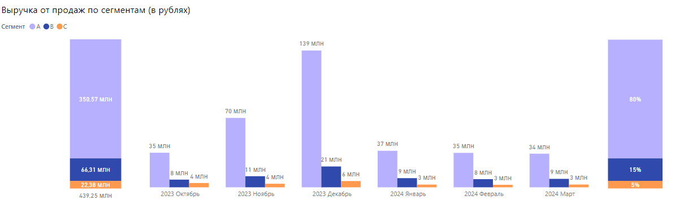
ABC АНАЛИЗ
По результату анализа видно, что Класс А содержит 125 артикулов товаров (24%) приносят 80% выручки, Класс В - 86 артикулов (17%) приносят 15% выручки, Класс С- 300 артикулов (59%) приносят лишь 5% выручки.
Класс А продано 349,09 тыс. шт. (74% продаж), Класс В продано 85,25 тыс. шт. (18%), Класс С продано 36,42 тыс. шт. (8%)
При этом средняя Gross Profit Margin примерна одинакова по всем трем группам.

Slide 21
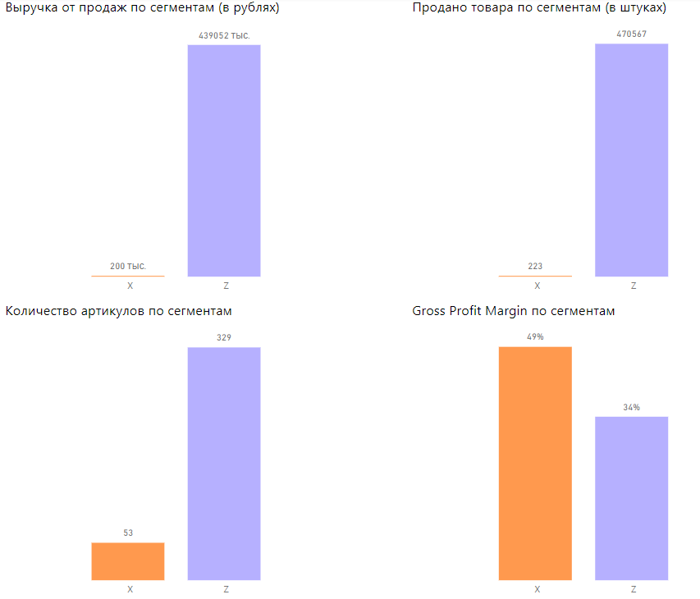
XYZ АНАЛИЗ
Практически все продажи приходятся на товары Класса Z, что не позволяет делать надежные прогнозы продаж в следствии крайне нерегулярного потребления.
К артикулам Класса X относится 53 артикула, остальные артикулы относится к Классу Z, так как Класс Y не представлен.
При этом Gross Profit Margin у Класса X в среднем выше (49%), чем у Класса Z (34%)

Slide 22
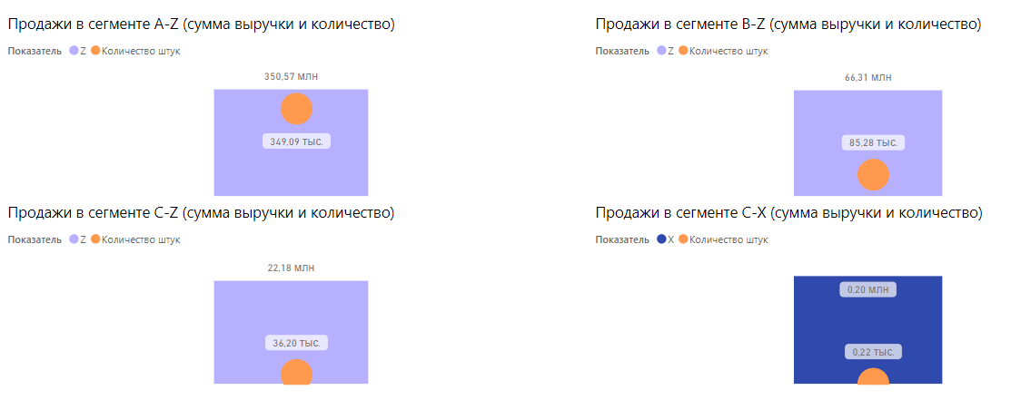
ABC-XYZ АНАЛИЗ
Наибольшее количество продаж 80% приходится на сегмент A-Z – это высокий вклад в финансовые результаты при крайне нерегулярном потреблении, на сегмент B-Z приходится 15% продаж – это средний вклад в финансовые результаты при крайне нерегулярном потреблении, на сегмент C-Z приходится 5% продаж и на сегмент C-X приходится 0,05% продаж – это низкое влияние на финансовый результат при крайне нерегулярном потреблении.

Slide 23
СТРАТЕГИЯ РАЗВИТИЯ АССОРТИМЕНТА
По результатам ABC и XYZ анализа основными проблемами являются:
Повышенная доля (59%) ассортимента Класса С.
Практически весь ассортимент в анализируемом периоде имеет непредсказуемый спрос.
Соответственно стратегия развития ассортимента состоит в:
Снижении количества артикулов Класса С минимум до 50% с целью максимизации выручки.
С целью повышения стабильности продаж и улучшения финансового состояния необходимо вводить в ассортимент товары Класса X, то есть пользующиеся стабильным спросом в течении всего года.
Необходимо использовать систему заказов для товаров сегментов A-Z и B-Z, которые при высоком товарообороте отличаются низкой прогнозируемостью расхода. Попытка обеспечить гарантированное наличие всех товаров данной группы за счет страхового запаса товара повлечет значительное увеличение среднего товарного запаса компании и заморозку средств.
По сегменту C-X можно снизить страховой запас за счет хорошей прогнозируемости потребления.
В сегмент C-Z попадают новые товары, товары непостоянного спроса и т.п. Часть из них можно безболезненно выводить из ассортимента, а часть контролировать с целью недопущения возникновения неликвида и финансовых потерь.

Slide 24
Спасибо за внимание!

